Slide 1
資料4
財政状況に関する中長期試算
〔粗い試算〕平成30年2月版
◆ 「財政運営基本条例」に基づき、財政状況に関する中長期試算を作成。 （発射台となる毎年度の当初予算毎に作成）
◆ 試算にあたっては、「中長期の経済財政に関する試算」（内閣府）で示された経済成長率・長期金利や歳入・歳出の状況など、現時点で見込むことができる条件を前提に推計。なお、この試算は不確定要素を多く含んでおり、将来に向かって相当の幅をもってみる必要。
大阪府

Slide 2
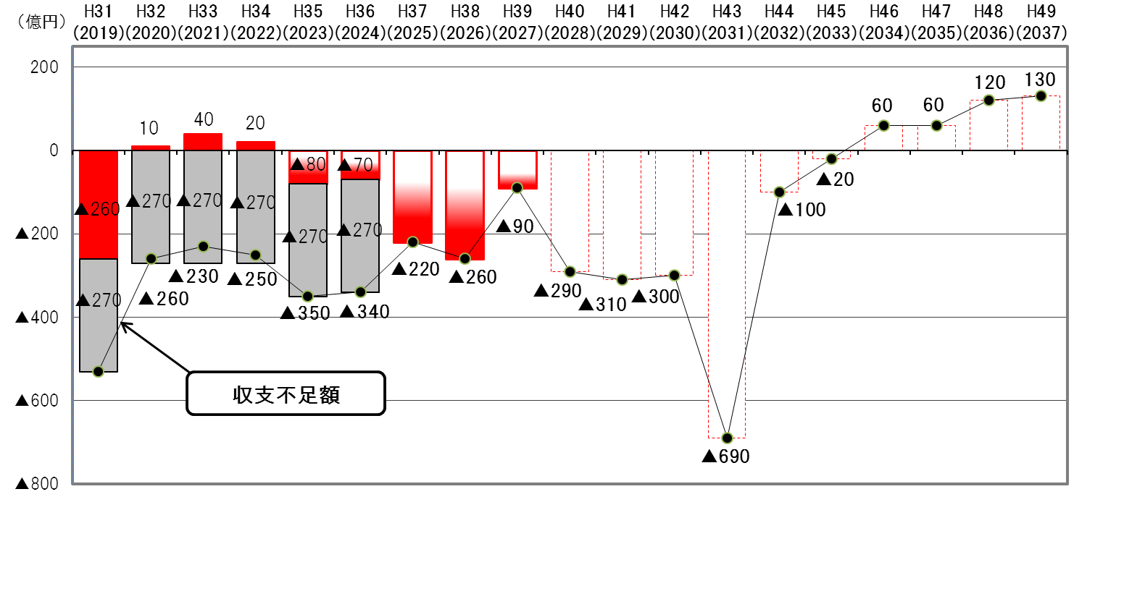
財政収支の見通し 【平成30年2月版】
1
・減債基金の積立不足額の復元 積立不足額：1,625億円（平成30年度当初後） ※H13～19の間に累計5,202億円を借入れ
・財政調整基金 残高見込額：1,117億円（平成30年度末見込） ※積立目標額：1,400億円（平成39年度末）
単年度収支
減債基金復元額
収 支 不 足 額
▲530
内閣府試算の経済成長率・長期金利や歳入・歳出の状況など、現時点で見込むことができる条件を前提に推計
この試算は不確定要素を多く含んでおり、将来に向かって相当の幅をもってみる必要

Slide 3
試算の前提条件 【平成30年2月版 】
2

Slide 4
前回試算（平成29年2月版）からの変動
3
府税の増加や、公債費の減少などにより、各年度の収支がおおむね0～320億円改善。
（主な要因）
 | 項 目 |  | 各年度の収支 への影響額
歳入 | 府税 | 景気の緩やかな回復を背景に、平成30年度の府税見込みが増加するとともに、内閣府試算を踏まえた伸び率の上昇により増加 | 130億～340億円程度改善
 | 交付税等 | 府税の増加等により減少
歳出 | 人件費 | 前回試算での見込みより新陳代謝効果が減少したこと等により増加 | 10億～250億円程度悪化
 | 公債費 | 内閣府試算を踏まえた金利の低下等によりおおむね減少 | 10億円程度悪化～260億円程度改善

Slide 5
今後の変動の可能性
① 地方税財政制度 『経済財政運営と改革の基本方針（骨太の方針）2015』（抄） 「地方の安定的な財政運営に必要となる一般財源の総額について、平成30年度までにおいて、 平成27年度地方財政計画の水準を下回らないよう実質的に同水準を確保」 ⇒ 平成31年度以降、安定的な財政運営に必要となる地方一般財源総額の確保が課題 『平成30年度与党税制改正大綱』（抄） 「地方法人課税における税源の偏在を是正する新たな措置について、消費税10％段階において 地方法人特別税・譲与税が廃止され法人事業税に復元されること等も踏まえて検討し、平成 31年度税制改正において結論を得る」 ⇒ 都市部に不利な税制改正が行われる可能性がある
② 社会保障制度 保育、医療、介護、障がい者自立支援などの制度充実等については、必要な財源が確保される と見込んでいるが、各年度の地方財政対策の内容を見極めていく必要がある
③ 府税伸び率
④ 公債費 仮に金利が、前提条件より単年のみ１%上昇した場合、償還まで毎年度70億円程度増加
⑤ 投資的経費など 大阪府ファシリティマネジメント基本方針に基づく更新・修繕等の費用 など 平成30年度の中長期保全計画等を踏まえて算出予定
4

Slide 6
5
■実質公債費比率
地方財政法及び財政健全化法に基づく指標で、標準的な財政規模に対する実質的な公債費相当額の占める割合の過去３年度間平均のこと。
この比率が18%以上になると起債許可団体に、25%以上になると「財政健全化団体」に、35%以上になると「財政再生団体」になる。

Slide 7
6

Slide 8
財政調整基金への積立目標額 《1,400億円（ 平成39年度末）》
【 参 考 資 料 】 ①
7
〇 財政運営基本条例第19条の規定に基づき、府税収入の急激な減少、災害に伴う歳出の増加その他臨時的な歳入の減少又は歳出の増加を伴う事象に対応するために、
10年以内に達成すべき財政調整基金の積立目標額を積算。
（単位：億円）
区 分 （算出の考え方） |  | 名称 | 発生 時期 | 平成29年度末試算 |  |  | （参 考） 平成26年度末試算
 |  |  |  | 想定されるリスク |  | 積立目標額 に積算する額 | 積立目標額 に積算する額
１ 税収の急減、 災害等の発生 | 過去の発生 状況から算出 |  |  | 600 |  | 600 | 600
２ 出資法人債務に 係る損失補償等 | 財政健全化法 将来負担比率の 考え方を準用 | 育英会 |  | 20 |  | 20 | 51
 |  | 産業振興機構 |  | 平成２７年度末に事業終了 |  | ― | 225
 |  | 住宅供給公社 |  | 54 |  | 54 | 79
３ その他 | 事業進捗により 発生する可能性が あるリスクのうち、 特に影響が大きい ものを計上 | 道路公社 | S62～H59 | 現時点では更なる 負担は見込まれない | +α | ― | ―
 |  | 港湾 特別会計 | H元～H40 | 現時点では事業の 採算性が確保され ている |  | ― | ―
 |  | 箕面 特別会計 | H13～H35 | 141 | -α | ― | ―
 |  | まちづくり 会計 | H35～ | 1,027 |  | 640 | 428
 |  |  |  | 合 計 |  | 1,314 | 1,383
（＊1）
（＊2）
（＊3）
積立目標額 | 1,400
1,450
（＊1）税収の急減・災害等の発生（600億円）
■○税収の急減（540億円）
過去20年間の最大の税収の減収幅（2,171億円）のうち、
交付税措置で補完できない25%相当分を算入。
■○災害等の発生（60億円）
（＊2）箕面特別会計（141億円）
○箕面森町事業の府費負担限度額（603億円）から 28年度末までの
支出済み額（462億円）を除いた額を想定されるリスク（141億円）に
算入し、粗い試算等に織り込み済み。
（＊3）まちづくり会計（640億円）
○保有地に係る起債償還額の財政負担分(1,027億円)を想定されるリスクに
算入。そのうち、土地売却に関わらず、現時点で、財政負担が見込まれ
る取得価格と評価額の差（387億円）は、粗い試算に織り込み済み。

Slide 9
（参考）前回試算【平成29年2月版】
【 参 考 資 料 】 ②
・減債基金の積立不足額の復元 積立不足額：1,907億円（平成29年度当初後） ※H13～19の間に累計5,202億円を借入れ
・財政調整基金 残高見込額： 584億円（平成29年度末見込） ※積立目標額：1,450億円（平成36年度末）
収 支 不 足 額
▲590
内閣府試算の経済成長率・長期金利や歳入・歳出の状況など、現時点で見込むことができる条件を前提に推計
この試算は不確定要素を多く含んでおり、将来に向かって相当の幅をもってみる必要
8

